Slide 1


HÌNH ẢNH XQ LỒNG NGỰC MINH HỌA
BS Lê Khắc Bảo
Bộ môn Nội – Khoa Nội Hô hấp
Trường ĐH Y Dược HCM

Slide 2
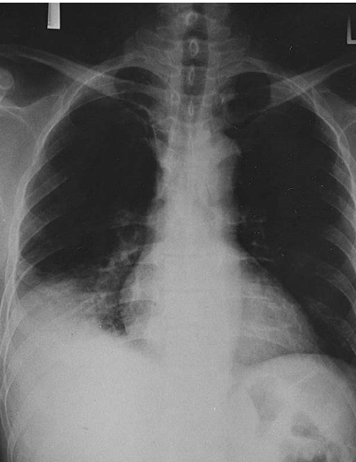
Bệnh nhân nam 35 tuổi, sốt, ho khạc đàm mủ 1 tuần nay
VIÊM PHỔI THÙY DƯỚI (P)

Slide 3
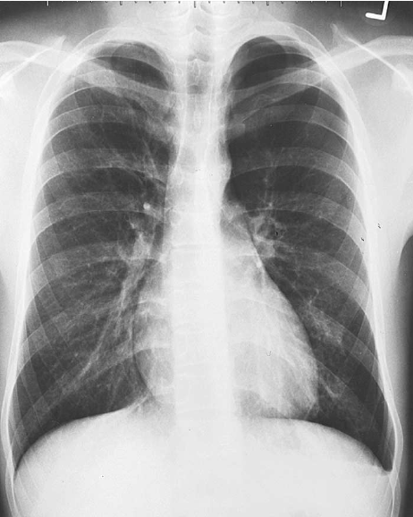
Nam 25 tuổi đau ngực trái đột ngột từ sáng nay
TRÀN KHÍ MÀNG PHỔI (T)

Slide 4
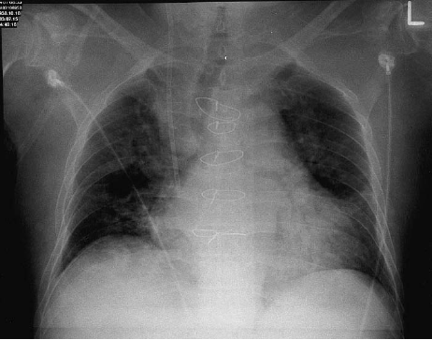
Nam 70 tuổi, khó thở khi gắng sức, khi nằm và kịch phát về đêm
SUY TIM TRÁI

Slide 5
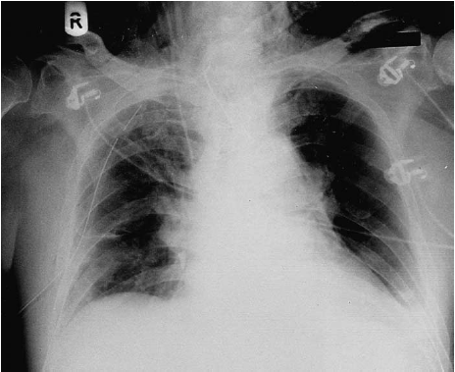
Nam 65 tuổi, choáng tim, X quang chụp sau khi cấp cứu ngưng tim
DỊ VẬT PHẾ QUẢN THÙY DƯỚI PHỔI (P)

Slide 6
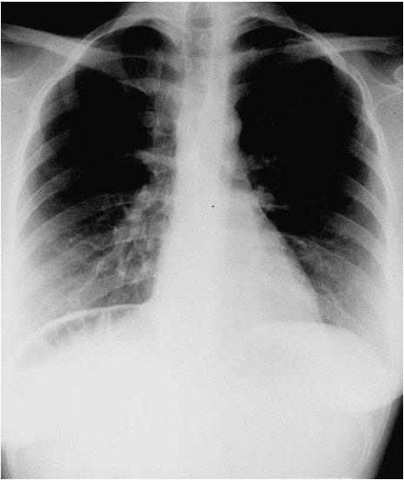
Nam 50 tuổi, không triệu chứng lâm sàng, chụp X quang kiểm tra
ĐẠI TRÀNG NGANG ĐI GIỮA CƠ HOÀNH & GAN – CHILAIDITI’S SIGN

Slide 7
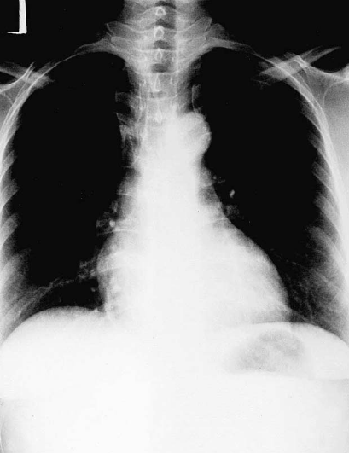
Nam 45 tuổi, không triệu chứng lâm sàng, chụp X quang kiểm tra
THÙY AZYGOUS

Slide 8
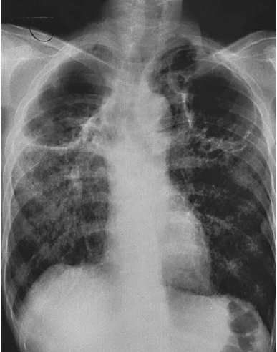
Nam 80 tuổi, sốt, ho khạc đàm, ho ra máu, sụt cân
LAO PHỔI TIẾN TRIỂN TẠO HANG HAI ĐỈNH PHỔI

Slide 9
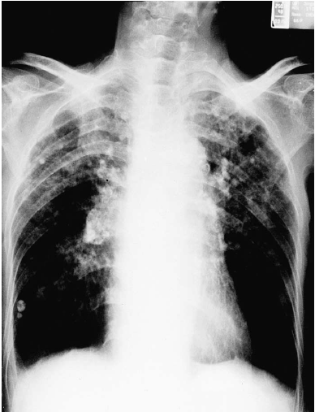
Nam 80 tuổi, không triệu chứng lâm sàng, tiền căn làm thợ mỏ đá
BỆNH BỤI PHỔI SILICOSIS

Slide 10
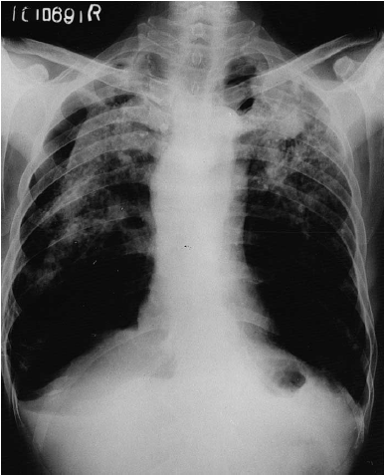
Nam 80 tuổi, đau ngực phải + khó thở. T/căn khó thở gắng sức từ lâu
TKMP (P) + XƠ PHỔI TIẾN TRIỂN / SILICOSIS

Slide 11
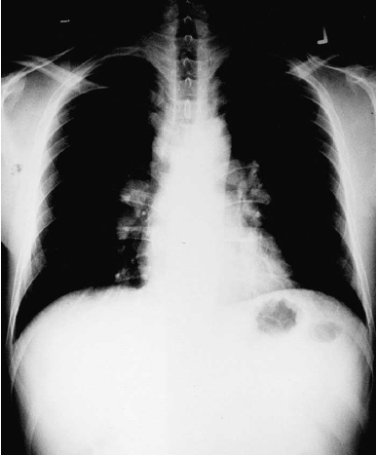
Nam 40 tuổi, không triệu chứng lâm sàng, chụp X quang kiểm tra
HẠCH LYMPHO RỐN PHỔI HAI BÊN DO SARCOIDOSIS

Slide 12
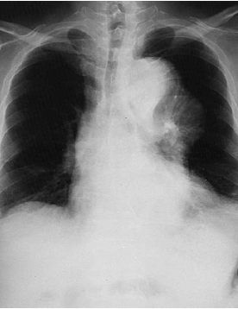
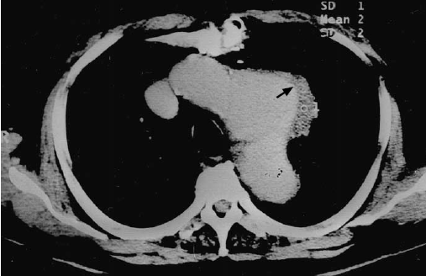
Nam 60 tuổi, đau ngực đột ngột dữ dội nhập vào cấp cứu
PHÌNH BÓC TÁCH QUAI ĐỘNG MẠCH CHỦ NGỰC

Slide 13
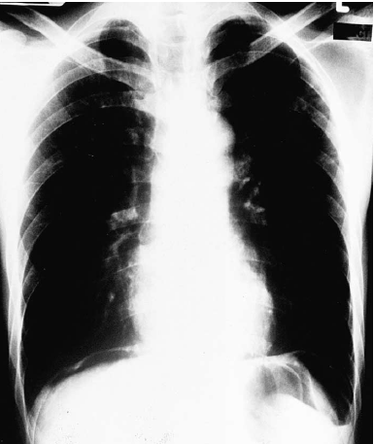
Nam 80 tuổi, tiền căn COPD, đau thượng vị đột ngột + khó thở. KMĐM thấy toan chuyển hóa
THỦNG DẠ DÀY

Slide 14
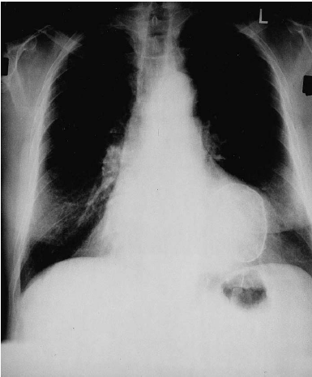
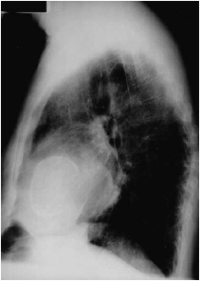
Nam 75 tuổi, tiền căn nhồi máu cơ tim, nhập viện vì nhịp nhanh thất
PHÌNH VÁCH THẤT ĐÃ CALCI HÓA

Slide 15
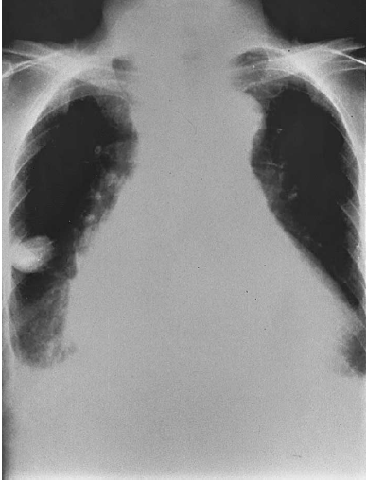
Nam 60 tuổi, khó thở khi gắng sức, khi nằm, về đêm, phù hai chân
SUY TIM + TDMP HAI BÊN VÀ RÃNH LIÊN THÙY BÉ

Slide 16
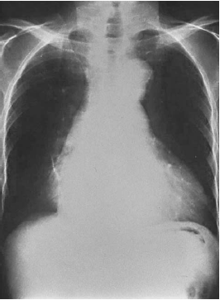
Nam 60 tuổi, khó thở khi gắng sức, khi nằm, về đêm, phù hai chân
SAU KHI ĐIỀU TRỊ SUY TIM CÓ KẾT HỢP LỢI TIỂU

Slide 17
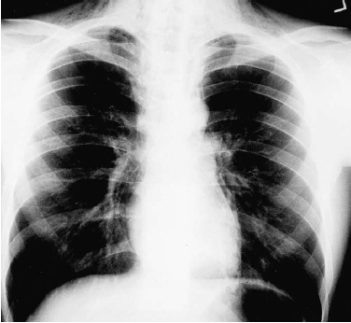
Nam 30 tuổi, đau ngực khởi phát đột ngột nhập cấp cứu
TRÀN KHÍ TRUNG THẤT + TRÀN KHÍ DƯỚI DA

Slide 18
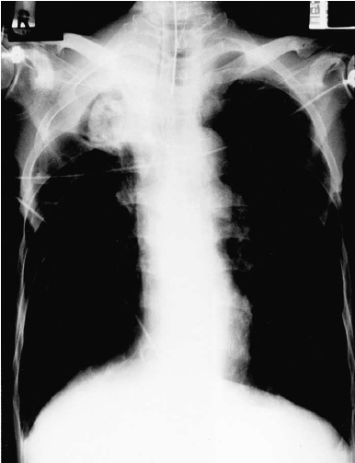
Nam 80 tuổi, tiền căn lao, ho máu lượng lớn đã đặt nội khí quản
U NẤM THÙY TRÊN PHỔI (P)

Slide 19
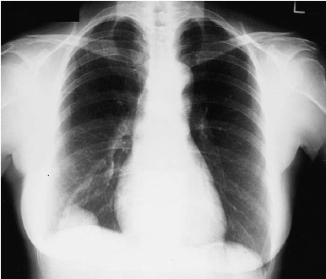
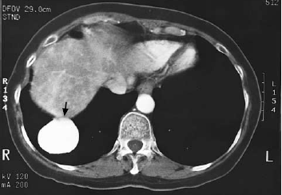
Nữ 68 tuổi, chảy máu mũi tái đi tái lại nhiều lần
GIÃN MAO MẠCH +DỊ DẠNG ĐỘNG – TĨNH MẠCH PHỔI

Slide 20
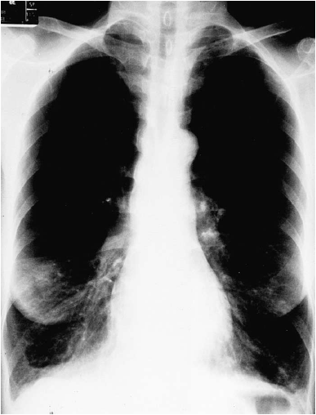
Nữ 80 tuổi, hút 100 thuốc lá gói năm, khó thở khi gắng sức
KHÍ PHẾ THỦNG / BỆNH PHỔI TẮC NGHẼN MẠN

Slide 21
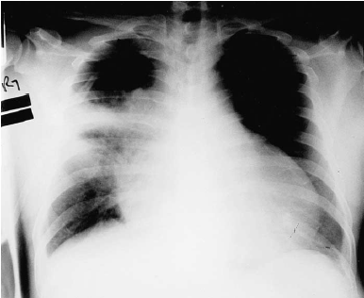
Nữ 55 tuổi, K vú không thể phẫu thuật, nhập viện vì choáng, khám tĩnh mạch cổ nổi, tiếng tim mờ
CHÈN ÉP TIM DO TRÀN DỊCH MÀNG NGOÀI TIM

Slide 22
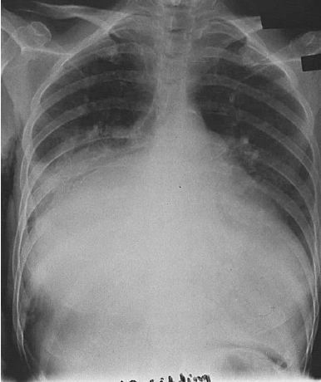
Nam 65 tuổi, khó thở gắng sức, khi nằm, khó thở về đêm, phù hai chân
SUY TIM GIAI ĐOẠN CUỐI

Slide 23
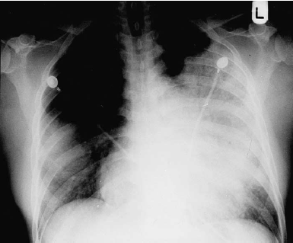
Nữ 75 tuổi, suy hô hấp cấp, bệnh 2 tuần có sốt, ho, khạc đàm mủ
VIÊM PHỔI NẶNG

Slide 24
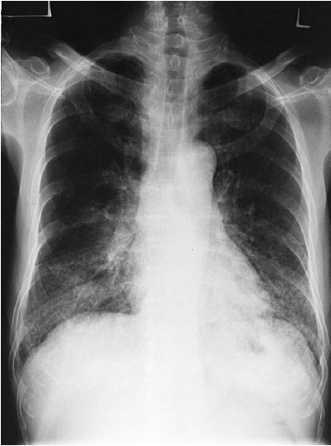
Nữ 30 tuổi, khó thở, ho, sụt cân trong 4 tháng
VIÊM PHỔI MÔ KẼ DO PNEUMOCYSTIS CARINII

Slide 25
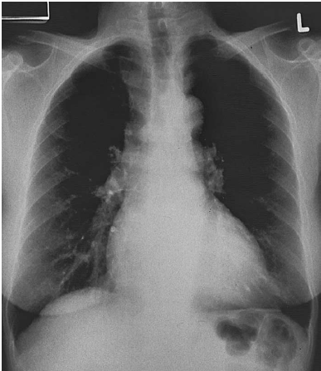
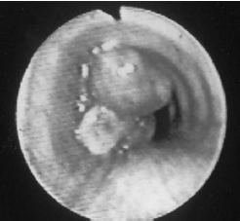
Nữ 40 tuổi, không hút thuốc lá, khó thở, được chẩn đoán hen nhưng không đáp ứng điều trị
U KHÍ QUẢN + HẠCH RỐN PHỔI HAI BÊN

Slide 26
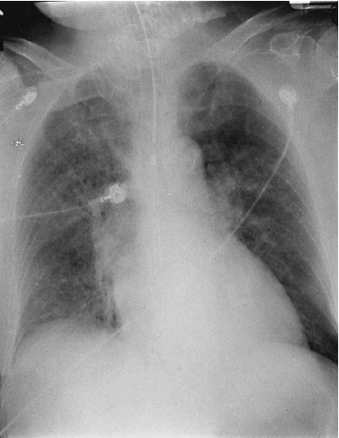
Nam 65 tuổi nhập viện vì viêm phổi hít, chụp XQ kiểm tra thường qui
ĐẦU NỘI KHÍ QUẢN XUỐNG QUÁ SÂU

Slide 27
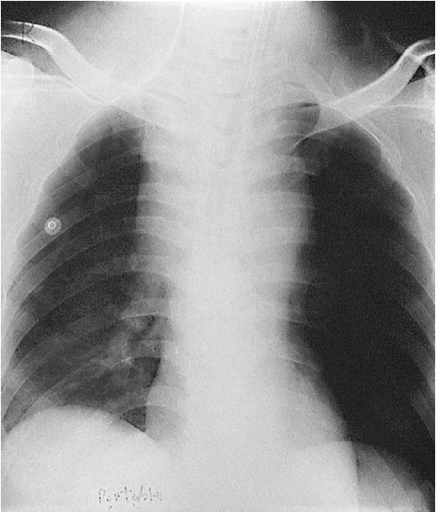
Nam 53 tuổi, chụp XQ kiểm tra sau đặt sonde tĩnh mạch dưới đòn
ĐẦU SONDE SAI CHỖ & TỤ MÁU CỔ + TRUNG THẤT

Slide 28
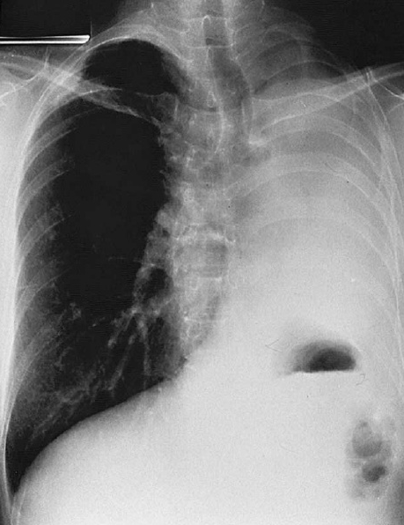
Nam 73 tuổi, không triệu chứng, tiền căn mổ cắt phổi
SAU CẮT PHỔI TRÁI

Slide 29
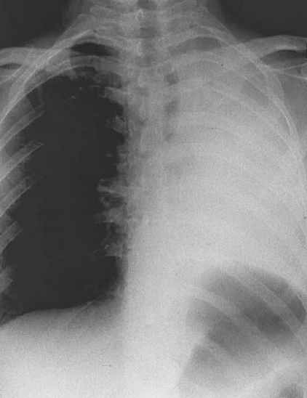
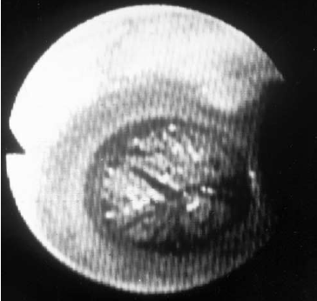
Nam 53 tuổi, khó thở thời gian gần đây kèm ho khạc đàm vướng máu
XẸP PHỔI TRÁI DO U BÍT TẮC PHẾ QUẢN GỐC TRÁI

Slide 30
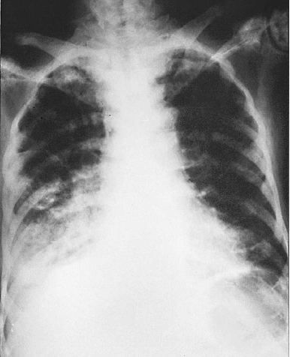
Nam 72, sụt cân nhiều trong thời gian gần đây và đau nhức xương
DI CĂN XƯƠNG + VIÊM PHỔI HÍT THÙY DƯỚI PHỔI (P)

Slide 31
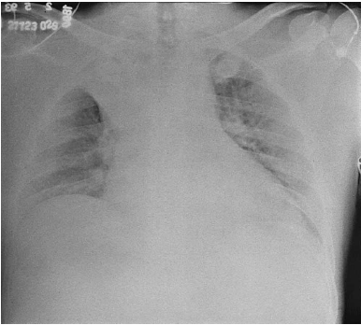
Nam 74 tuổi, ho khạc đàm vướng máu thời gian gần đây
XẸP THÙY TRÊN PHỔI PHẢI (DẤU GOLDEN S)

Slide 32
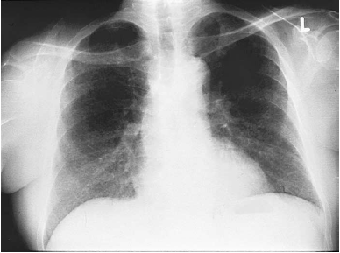
Nữ, đái tháo đường, sốt kéo dài chưa rõ nguyên nhân
LAO KÊ

Slide 33
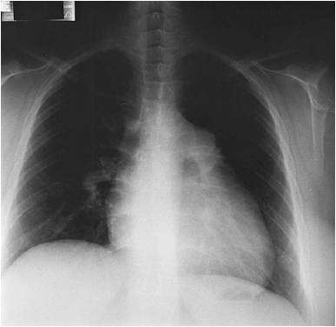
Nữ 25 tuổi, mệt và khó thở trong mấy năm vừa qua
TĂNG ÁP ĐỘNG MẠCH PHỔI NGUYÊN PHÁT

Slide 34
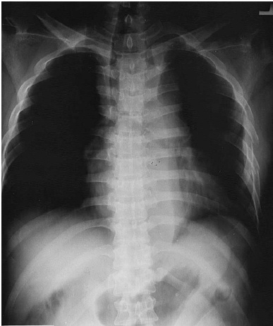
Nam trung niên, tai nạn giao thông bị tông từ trước, đau ngực dữ dội
RÁCH ĐỘNG MẠCH CHỦ - GÃY XƯƠNG SƯỜN

Slide 35
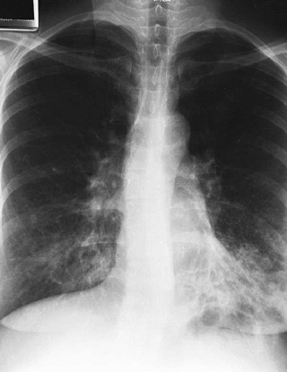
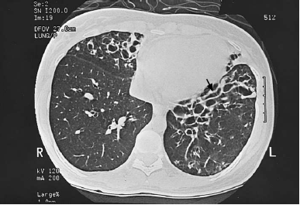
Nữ trung niên ho khạc đàm kéo dài nhiều năm
GIÃN PHẾ QUẢN THÙY DƯỚI HAI BÊN

Slide 36
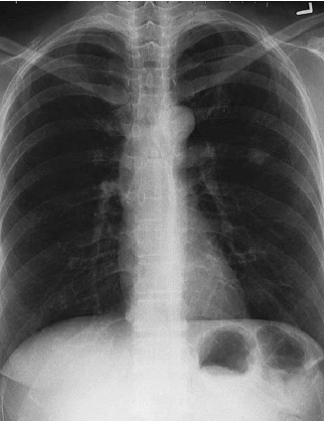
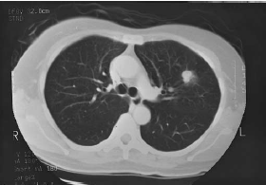
Nữ trung niên, hút thuốc lá, không triệu chứng
NỐT ĐƠN ĐỘC THÙY TRÊN PHỔI TRÁI

Slide 37
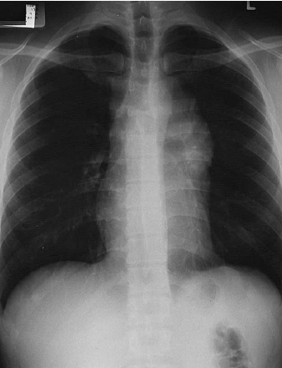
Nam trung niên, sụt cân và hạch cổ hai bên
HẠCH TRUNG THẤT LỚN DO UNG THƯ HẠCH

Slide 38
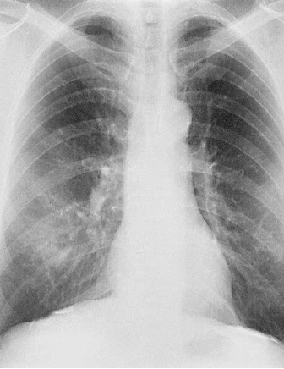
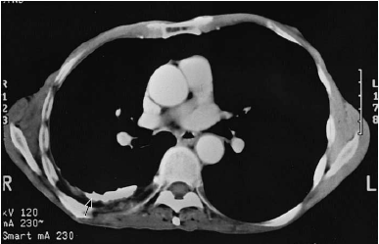
Nam lớn tuổi, không triệu chứng
MẢNG CALCI HÓA MÀNG PHỔI HAI BÊN DO ABESTOS

Slide 39
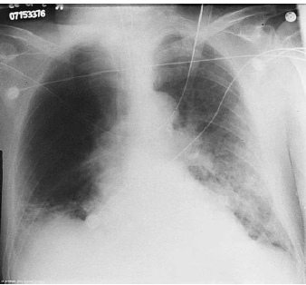
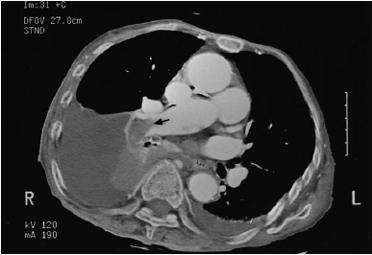
Nam lớn tuổi nằm liệt giường sau TBMMN vài tuần nay, xuất hiện khó thở, thở nhanh, tụt huyết áp
NHỒI MÁU PHỔI

Slide 40
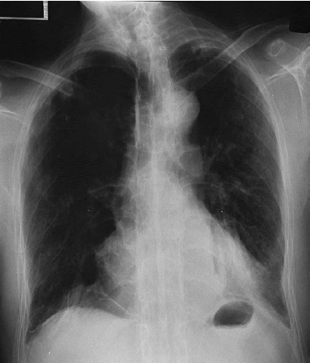
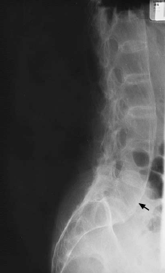
Nam trung niên, không triệu chứng
CỘT SỐNG “CÂY TRE” DO VIÊM DÍNH CỘT SỐNG

Slide 41
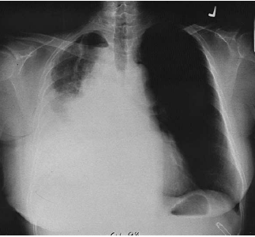
Nữ trung niên, hút thuốc lá, ho ra máu và sụt cân
U KHÍ – PHẾ QUẢN GÂY TDMP + XẸP PHỔI (P)

Slide 42


Nam trung niên, sốt, ho khạc đàm, khó thở trong 2 tuần
TDMP TRÁI LƯỢNG LỚN DO MỦ MÀNG PHỔI

Slide 43


Nam lớn tuổi, đau ngực trái dai dẳng, sụt cân vài tháng nay, tiền căn làm thợ điện trên tàu thủy
MESOTHELIOMA MÀNG PHỔI (T)

Slide 44

Nam không triệu chứng, chụp X quang kiểm tra định kỳ
QUAI ĐỘNG MẠCH PHỔI ĐI BÊN PHẢI

Slide 45


Nam trung niên không triệu chứng
BẤT THƯỜNG ĐỔ VỀ TĨNH MẠCH PHỔI (SCIMITAR SIGN)

Slide 46

Nữ trung niên, ho ra máu và sụt cân từ hai tháng nay
XẸP THÙY TRÊN PHỔI TRÁI DO UNG THƯ PHẾ QUẢN

Slide 47

Nam 48 tuổi, sốt 1 tuần, khó thở, tụt huyết áp cần dùng vận mạch
VIÊM PHẾ QUẢN PHỔI

Slide 48

Nam trung niên, tiền căn cắt phổi trái do ho ra máu lượng lớn
SAU PHẪU THUẬT CẮT THÙY TRÊN PHỔI TRÁI

Slide 49


Nam trung niên không triệu chứng
NANG MÀNG NGOÀI TIM

Slide 50


Nữ trung niên không triệu chứng
TÚI MỠ MÀNG NGOÀI TIM

Slide 51


Nam trung niên, tiền căn ung thư đại tràng, ho kéo dài và sụt cân
UNG THƯ ĐẠI TRÀNG DI CĂN PHỔI

Slide 52

Nữ lớn tuổi, không triệu chứng
HÌNH ẢNH GIẢ NỐT CỦA HAI NÚM VÚ

Slide 53

Nữ trẻ, ho vài tuần nay, đau ngực phải kiểu màng phổi
GÃY XƯƠNG SƯỜN (P) ĐÃ CALCI HÓA

Slide 54


Nữ khó thở gắng sức từ 1 năm nay, khám thấy ngón tay dùi trống, ran nổ thô ráp hai đáy
XƠ PHỔI NGUYÊN PHÁT

Slide 55

Nữ trung niên có triệu chứng trào ngược dạ dày thực quản
THOÁT VỊ HOÀNH

Slide 56

Nam lớn tuổi, tiền căn lao năm 1950 đã phẫu thuật
SAU PHẪU THUẬT ĐIỀU TRỊ LAO CẮT THÙY TRÊN (P)

Slide 57


Nam trung niên không triệu chứng. Hình XQ ổn định sau nhiều năm
NANG KHÍ PHẾ QUẢN

Slide 58

Nữ trung niên, tiền căn xơ gan báng bụng
TDMP THỂ DƯỚI PHỔI

Slide 59

Nam lớn tuổi nhiễm siêu vi kéo dài trước đó, hiện không triệu chứng
VIÊM MÀNG NGOÀI TIM MẠN TÍNH CALCI HÓA

Slide 60


Bệnh nhân không triệu chứng
U HẠT CALCI HÓA THÙY TRÊN PHỔI PHẢI

Slide 61

Bệnh nhân nhập ICU thở máy và dùng vận mạch vì choáng nhiễm trùng
TRÀN KHÍ MÀNG PHỔI (P) ÁP LỰC

Slide 62


Nam trung niên được chẩn đoán hen, không đáp ứng corticoid hít
HẸP KHÍ QUẢN DO LOẠN SẢN SỤN XƯƠNG SỤN

Slide 63

Nam trung niên, ung thư phổi. Gần đây than sụt cân và khó thở
UNG THƯ LAN TRÀN BẠCH MẠCH PHỔI TRÁI

Slide 64


Nữ 24 tuổi, không triệu chứng, 6 tháng trước có triệu chứng như viêm phổi: ho, sốt, ho đàm mủ
VIÊM TIỂU PHẾ QUẢN TẮC NGHẼN SAU VIÊM PHỔI

Slide 65


Nam lớn tuổi, ho ra máu, sụt cân trong 3 tháng qua
XẸP THÙY DƯỚI PHỔI (P) DO UNG THƯ PHẾ QUẢN

Slide 66


Nữ trẻ, khó thở hai tháng nay, tăng lên khi nằm
U TRUNG THẤT TRƯỚC DO LYMPHOMA

Slide 67



Nữ 47 tuổi, ho đàm vướng máu 2 năm nay, khó thở khi gắng sức
GIẢM TƯỚI MÁU PHỔI (P) – U CARCINOID PQ GỐC (P)

Slide 68


Nam trung niên thở rít thì hít vào do bướu giáp thòng, được đặt NKQ, XQ phổi kiểm tra sau đặt
PHÙ PHỔI TỔN THƯƠNG NỘI KHÍ QUẢN ĐI QUÁ SÂU

Slide 69

NKQ được rút lên cao, thở máy áp lực dương, chụp lại XQ phổi kiểm tra sau 6 giờ
PHÙ PHỔI CẤP PHỤC HỒI NHANH CHÓNG

Slide 70

Nữ lớn tuổi, đau ngực trái ba tháng
TDMP (T) ĐÓNG KÉN – TDMNT DO UNG THƯ DI CĂN

Slide 71


Nữ 50 tuổi, tiền căn lao, ho kéo dài trong năm vừa qua
XẸP PHỔI THÙY DƯỚI (T)

Slide 72

Nữ 35 tuổi ho khạc đàm kéo dài
ĐẢO NGƯỢC PHỦ TẠNG – GIÃN PHẾ QUẢN (H/c KATAGERNER)

Slide 73


Nam lớn tuổi, nghiện rượu, sau khi uống thật say, bị ngộ độc rượu và ói mửa nhiều
TDMP (P) – TRÀN DỊCH TRÀN KHÍ TRUNG THẤT

Slide 74


Nam lớn tuổi hoàn toàn không triệu chứng
NỐT NHỎ DO HAMARTOMA

Slide 75

Nữ lớn tuổi, nuốt khó và sụt cân từ hai tháng nay
GIÃN THỰC QUẢN DO K THỰC QUẢN TẠI CARENA

Slide 76


Nữ 70 tuổi, không triệu chứng
BƯỚU GIÁP THÒNG ĐẨY KHÍ QUẢN SANG PHẢI

Slide 77

Bệnh nhân không triệu chứng
NHÃO CƠ HOÀNH (P)

Slide 78

Nữ lớn tuổi, hút thuốc lá, sụt cân
U THÙY TRÊN PHỔI (T) + LIỆT CƠ HOÀNH TRÁI

Slide 79

Nam trung niên, sốt nhẹ từ 1 tháng, ho khạc đàm, sụt cân
LAO PHỔI TRÊN NGƯỜI SUY GIẢM MIỄN DỊCH

Slide 80

Bệnh nhân không triệu chứng
LOẠN SẢN XƯƠNG – SỤN XƯƠNG SƯỜN 4 (T)

Slide 81

Bệnh nhân không triệu chứng
XƯƠNG SƯỜN CỔ (P)

Slide 82


Nam lớn tuổi, ho khạc đàm kéo dài, khó thở gắng sức
BÓNG KHÍ LỚN PHỔI (P)

Slide 83


Nam trung niên, viêm xoang mạn, ho khạc đàm kéo dài nhiều năm
VIÊM TIỂU PHẾ QUẢN TOÀN BỘ

Slide 84


Nam trẻ, leucemia cấp dòng tủy, đã ghép tủy, tái phát, sốt giảm bạch cầu hạt, XQ trước đó bình thường
NHỒI MÁU PHỔI – DẤU HÀO QUANG HAI BÊN DO NẤM

Slide 85


Nam trung niên, ho ra máu tái diễn
PHỔI BIỆT TRÍ THÙY DƯỚI PHỔI (P)

Slide 86


Nam 60 tuổi, khó thở khi gắng sức, bụng chướng, chán ăn, sụt cân
TDMP HAI BÊN DO UNG THƯ Ổ BỤNG

Slide 87

Bệnh nhân viêm tụy cấp nhập viện, sau vài ngày, khó thở phải đặt NKQ
HỘI CHỨNG NGUY NGẬP HÔ HẤP CẤP DO VIÊM TỤY

Slide 88

Nữ 30 tuổi, đau ngực trái đột ngột + khó thở. Sụt cân + ho kéo dài 3 tháng
TKMP (T) DO PNEUMOCYSTIS CARINII

Slide 89

Sau đặt ống dẫn lưu màng phổi trái
NANG THÙY TRÊN HAI BÊN DO PNEUMOCYSTIS CARINI

Slide 90

Bệnh nhân phẫu thuật cắt phổi do ung thư + xạ trị nối tiếp
SAU CẮT THÙY GIỮA - DƯỚI PHỔI (P) + XƠ PHỔI SAU XẠ

Slide 91


Bệnh nhân không triệu chứng
U MỠ MÀNG PHỔI (T)

Slide 92

Bệnh nhân không triệu chứng
HỘI CHỨNG SWYER JAMES MACLEOD

Slide 93


Sau tai nạn giao thông xe mô tô bị dập thân mình, nhập viện vì đau bụng mơ hồ
RÁCH CƠ HOÀNH (T) GÂY THOÁT VỊ VÔ LỒNG NGỰC

Slide 94


Nữ 70 tuổi, điều trị lao cách 20 năm, khạc đàm vướng máu 3 tháng
SẠN PHẾ QUẢN – LAO CŨ

Slide 95

Khách đi đường bị xe tải tông phải, than đau vai trái dữ dội
GÃY XƯƠNG BẢ VAI TRÁI

Slide 96

Nhập viện sau tai nạn bị máy chiếu overhead rơi vào người
GÃY CẶP XƯƠNG SƯỜN SỐ 1 CẢ HAI BÊN

Slide 97


Nữ lớn tuổi, tiền căn COPD và phẫu thuật phổi trái, ho và sốt 1 tháng
ÁP XE PHỔI PHÂN THÙY ĐỈNH THÙY DƯỚI PHẢI

Slide 98


Ho và sụt cân 3 tháng, công thức máu thấy tăng tế bào ái toan
VIÊM PHỔI DO TĂNG EOSINOPHILE MẠN TÍNH

Slide 99


Bệnh nhân nam, thợ điện trên tàu thủy nhiều năm, không triệu chứng
XẸP PHỔI HÌNH TRÒN DO TiẾP XÚC ASBETOS

Slide 100


Bệnh nhân không có triệu chứng
U TRUNG THẤT SAU

Slide 101


Nữ 21 tuổi, xanh tím
HỘI CHỨNG EISENMENGER DO CÒN ỐNG ĐỘNG MẠCH

Slide 102


Bệnh nhân không triệu chứng
TỤ MỠ TRUNG THẤT

